Slide 1








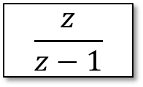


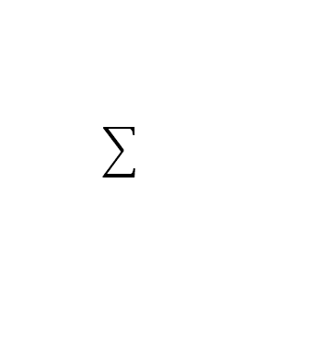


$$r(k)$$
$$−$$
$$e(k)$$
$$−$$
$$u(k)$$
$$plant$$
$$y(k)$$
$$K_{e}$$
$$\frac{z}{z−1}$$
$$+$$
$$−$$
$$\overline{x}(k)$$
$$K_{z}$$

Slide 2













$$y$$
$$θ$$
$$α\dot{θ}$$
$$m$$
$$L$$
$$mg$$
$$V$$
$$H$$
$$H$$
$$β\dot{x}$$
$$M$$
$$F$$
$$x$$

Slide 3


$$y$$
$$x(t)$$
$$H$$
$$β\dot{x}$$
$$M$$
$$F$$
$$x$$

Slide 4



$$θ$$
$$α\dot{θ}$$
$$m$$
$$L$$
$$mg$$
$$V$$
$$y$$
$$H$$
$$x(t)$$

